Slide 1
REST
Mit JS und Springboot

Slide 2
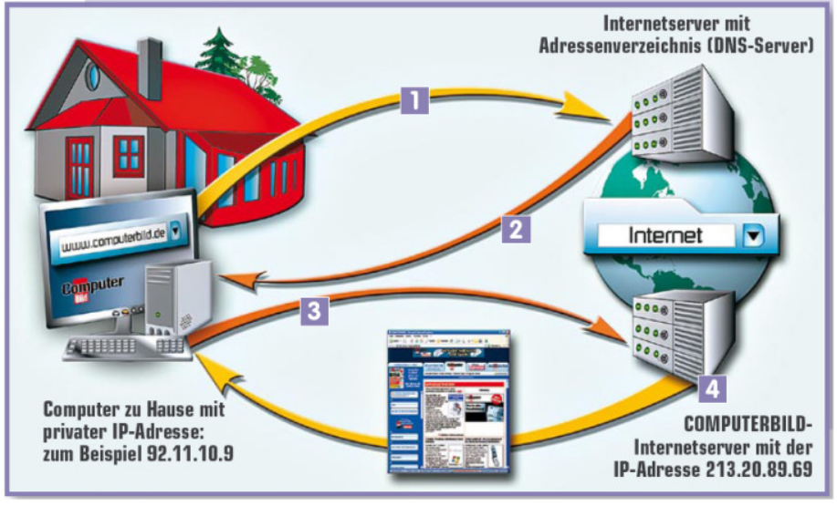
Sie rufen www.vkb.de auf … was passiert?

Slide 3
Ein Aufruf ein Weg …? Wie kommen die Daten ans Ziel?

Slide 4


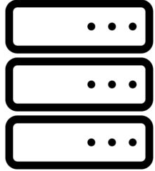

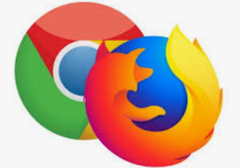



Normaler Ablauf einer Anfrage im Web
Internet
DU
Webserver (Frontend)
Backend
Datenbank
Client Request (URL)
https://www.vkb.de/kunde
REST-Call
https://..getID/1
SQL-Abfrage
SELECT * FROM Cust…
Server-Response
Html-Seite
oder bspw. JSON
{name:“Meier“,…}
JSON
{name:“Meier“,…}
Resultset
1, Meier,…, München

Slide 5
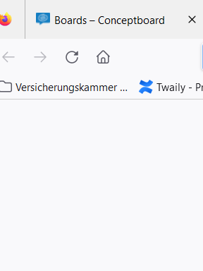
Vereinfachter Ablauf einer Anfrage im Web
DU
Webserver (Frontend)
Backend
Datenbank
(1) Client Request (URL)
http://localhost/index.html
SQL-Abfrage
SELECT * FROM Cust…
(2) Html-Seite
Mit Javascript
Resultset
1, Meier,…, München
http://localhost
(3) REST-Call
https://..getID/1
JSON
{name:“Meier“,…}
Seite enthält
Javascript-Code

Slide 6
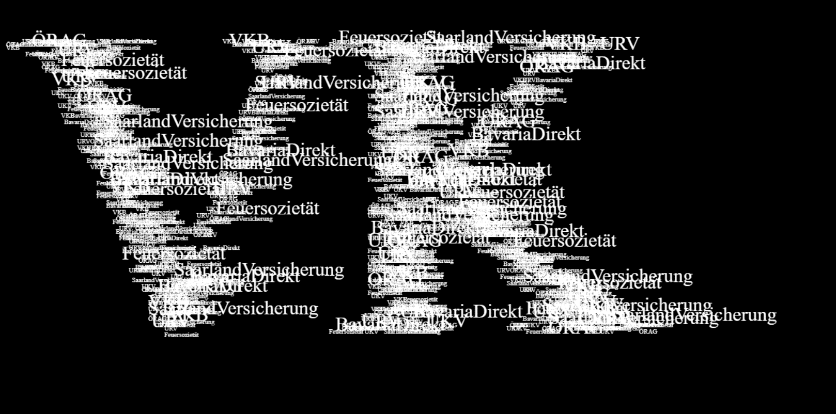
Der Ablauf – Aufruf im Frontend
In Javascript:
let direction = 1;
function moveImageBackend(){
const x = image.offsetLeft;
const y = image.offsetTop;
fetch("http://localhost:8080/getCoords?x=" + x + "&y=" + y + "&direction="+ direction)
.then((response) => response.json())
.then((coords) => {
image.style.left = coords.x + "px";
image.style.top = coords.y + "px";
direction = coords.direction;
});
Teste den Aufruf direkt im Browser …
http://localhost:8080/getCoords?x=101&y=205&direction=1
REST-Call
https://..getID/1

Slide 7
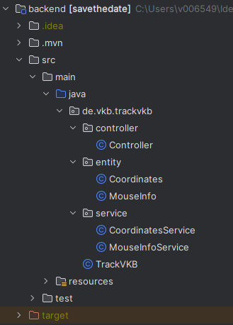
Der Ablauf – Backend
Backend
REST-Call
https://..getID/1
http://localhost:8080/getCoords?x=101&y=205&direction=1
public class Controller {
private final MouseInfoService mouseInfoService;
private final CoordinatesService coordinatesService;
@GetMapping("/getCoords")
public Coordinates getCoords(@RequestParam int x, @RequestParam int y, @RequestParam int direction){
return coordinatesService.getCoords(x, y, direction);
}
public class Controller {
private final MouseInfoService mouseInfoService;
private final CoordinatesService coordinatesService;
@GetMapping("/getCoords")
public Coordinates getCoords(@RequestParam int x, @RequestParam int y, @RequestParam int direction){
return coordinatesService.getCoords(x, y, direction);
}

Slide 8
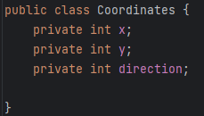
Der Ablauf – das Backend macht und tut
Backend
public Coordinates getCoords(int x, int y, int direction) {
Coordinates nextCoordinate = new Coordinates();
nextCoordinate.setDirection(direction);
if (x == 400 || y == 400) {
nextCoordinate.setDirection(1);
}
….
return nextCoordinate;
}

Slide 9
Der Ablauf – Backend gibt zurück …
Backend
JSON
{x:102,y:206..
http://localhost:8080/getCoords?x=101y=205&direction=1
public class Controller {
private final MouseInfoService mouseInfoService;
private final CoordinatesService coordinatesService;
@GetMapping("/getCoords")
public Coordinates getCoords(@RequestParam int x, @RequestParam int y, @RequestParam int direction){
return coordinatesService.getCoords(x, y, direction);
}
{
x:102
y:206
direction:1
}
JSON-String

Slide 10
Der Ablauf – Aufruf im Frontend
In Javascript:
fetch("http://localhost:8080/getCoords?x=" + x + "&y=" + y + "&direction="+ direction)
.then((response) => response.json())
.then((coords) => {
image.style.left = coords.x + "px";
image.style.top = coords.y + "px";
direction = coords.direction;
});
JSON
{x:102,y:206..
{
x:102
y:206
direction:1
}
JSON-String

Slide 11
Der Ablauf – Aufruf im Frontend
In Javascript:
fetch("http://localhost:8080/getCoords?x=" + x + "&y=" + y + "&direction="+ direction)
.then((response) => response.json())
.then((coords) => {
image.style.left = coords.x + "px";
image.style.top = coords.y + "px";
direction = coords.direction;
});
JSON
{x:102,y:206..
{
x:102
y:206
direction:1
}
JSON-String
x:102
y:206
direction:1

Slide 12
Der Ablauf – Aufruf im Frontend
In Javascript:
fetch("http://localhost:8080/getCoords?x=" + x + "&y=" + y + "&direction="+ direction)
.then((response) => response.json())
.then((coords) => {
image.style.left = coords.x + "px";
image.style.top = coords.y + "px";
direction = coords.direction;
});
JSON
{x:102,y:206..
{
x:102
y:206
direction:1
}
coords
JSON-String
x:102
y:206
direction:1

Slide 13
Der Ablauf – Aufruf im Frontend
In Javascript:
fetch("http://localhost:8080/getCoords?x=" + x + "&y=" + y + "&direction="+ direction)
.then((response) => response.json())
.then((coords) => {
image.style.left = coords.x + "px";
image.style.top = coords.y + "px";
direction = coords.direction;
});
JSON
{x:102,y:206..
coords
x:102
y:206
direction:1

